Slide 1
Време је за српски језик!

Slide 2
РЕШИ АСОЦИЈАЦИЈУ
КОРИСТИ БОЈЕ
КОРИСТИ ПАЛЕТУ
КОРИСТИ ЧЕТКИЦУ
СЛИКАР

Slide 3
Да ли ви волите да цртате и сликате?
Које су вам боје омиљене?

Slide 4
Данас ћемо читати песму „Сликар” Бранислава Лазаревић. На датом линку послушајте песму. Док слушате замишљајте цртеж који је осликан речима у песми.
https://www.youtube.com/watch?v=_bQavuSSLjw

Slide 5
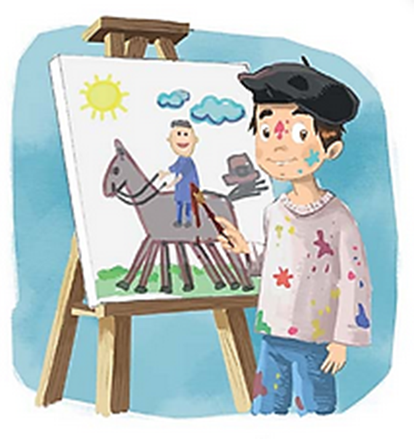

Slide 6
У свесци одговори на следећа питања, након што све запишеш са следеће стране презентације.
1. Шта је све необично нацртано на дечаковој слици?
2. Како одрасли доживљавају дечаково стваралаштво?

Slide 7
Записати у свесци
Школски рад 8.5.
„Сликар”
Бранислав Лазаревић
смишљеност – оригиналност, маштовитост
Тема: Необичан цртеж малог сликара
Сликање нам пружа могућност да створимо свет који стварно не постоји.
Док сликамо уживамо у свим раду.
Одговори на питања:
1.
2.

Slide 8
Домаћи задатак
Нацртај необичан цртеж попут малог сликара у песми и обој омиљеним бојама.

